Slide 1
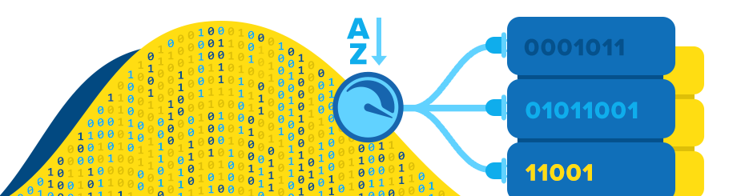
DMExpress 교육 자료
한국비지네스써비스㈜
2022.06.

Slide 2

누구나 쉽게 사용 (Ease of Use)
회사소개, DMX 개요
DMX 주요 기능
기타 기능
Q&A

Slide 3
누구나 쉽게 사용 (Ease of Use)
회사소개, DMX 개요
DMX 주요 기능
기타 기능
Q&A

Slide 4
























About Syncsort
Multinational Software Company
1968년 설립, 북미, 유럽 및 아시아 지역에서 영업
50년 이상 성능 혁신
25개 이상의 특허 출원 및 발급
투자자:
FINANCE
INSURANCE & HEALTHCARE
TELECOMMUNICATIONS
RETAIL
PUBLIC SECTOR
DATA SERVICES
Large Global Customer Base
기업 및 전세계의 정부에 대한 데이터 통합 및 데이터 보호 솔루션 선두 업체
68 개국에서 15,000 개 이상 제공
Fortune 100 기업 95% 이상, Dow Jones 상장사 80% 이상
Syncsort Data Integration Offerings
DMExpress™ family of high-performance, purpose-built Data Integration solutions for integrating, optimizing and migrating Big Data
MFX™ high-performance sort solutions for z/OS and SAS mainframe environments

Slide 5





About 한국비지네스써비스
회 사 명 : 한국비지네스써비스㈜
설립 년도 : 1973년 5월
본 사 : 서울시 서초구 반포대로 34
직 원 : 40 명
국내 최초의 SW 전문 판매 지원 회사 - 1992년 최초로 국내 Syncsort Solution 공급지원 - 풍부한 경험과 기술축적 - 30여 개 이상의 Syncsort 고객사

Slide 6
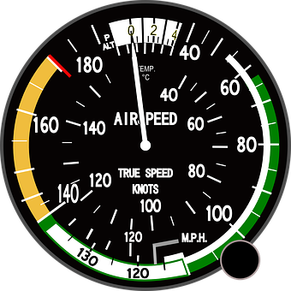


DMExpress 장점
쉽다 (Easy, Simple) : 쉽게 배우고 사용
초고속 데이터 처리 : 성능 향상
다양한 데이터 변환 : 편리한 가공
쉬운 디버깅, 튜닝 X

Slide 7
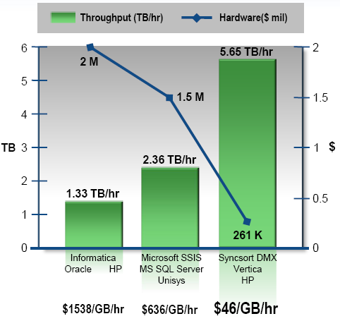
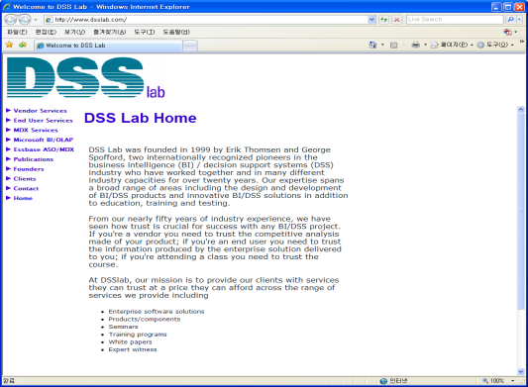
수백 번 검증된 특허 받은 알고리즘의 효과
1시간에 5.65 TB 처리
DMExpress™ v4.8이 5.4TB의 raw TPC-H data를 추출, 변환, 정제와 로드 (Vertica Analytic Database) -> 57분21초51
Server : HP Blade System c7000 x86 OS : RedHat Linux
DSS Labs에 의해 독립적으로 검증
[신 기록] - DMExpress, Vertica, HP 5.4TB 데이터 처리 시간 : 57분21.51초
[종전기록] – Microsoft, Unisys 1.0TB 데이터 처리 시간 : 25분20.00초
1.0TB 처리 시간
10분 37초

Slide 8
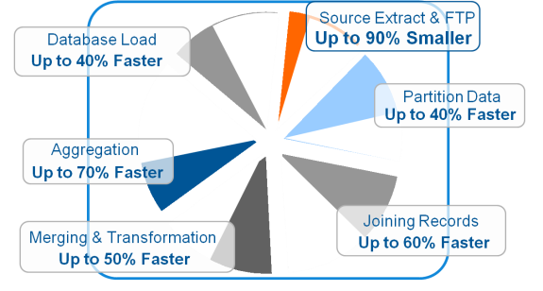



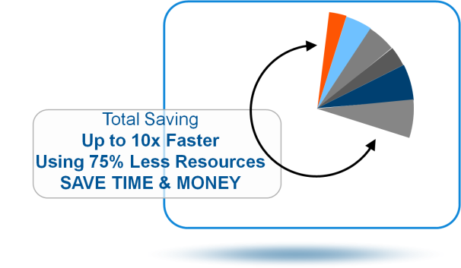

수백 번 검증된 특허 받은 알고리즘의 효과
데이터 Sort는 ETL의 모든 측면에 영향
Syncsort 는 1968년 이후
고성능 Sort 분야의 시장 선도자!
Sort
6개 특허 + 3개 특허 진행 중
Join
3개 특허 + 3개 특허 진행 중
Aggregate
3개 특허 + 3개 특허 진행 중
Copy
Direct, block level read I/O
80% of ETL

Slide 9
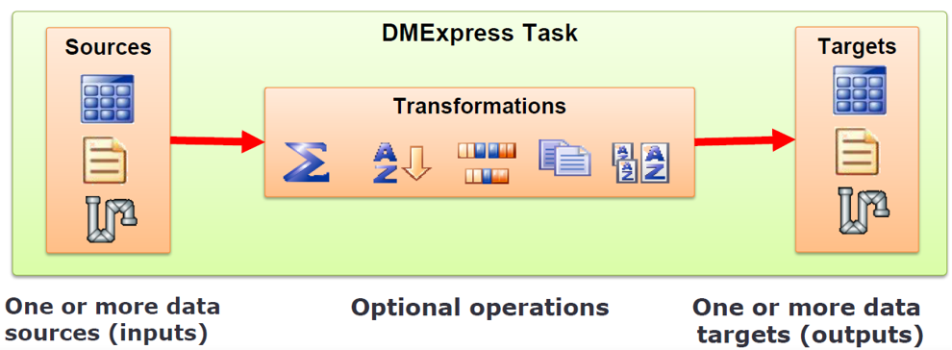
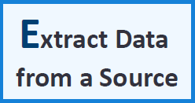

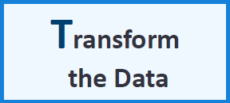
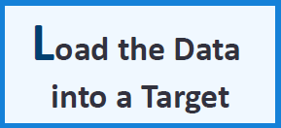








DMExpress Overview
(데이터 추출)
(데이터 가공)
(데이터 저장)
(예시)

Slide 10
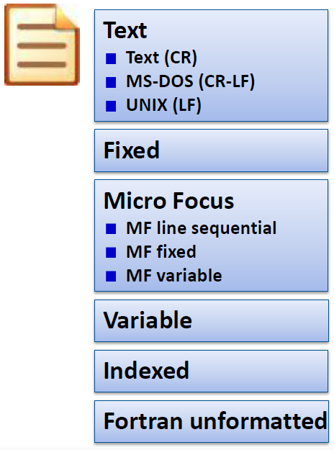
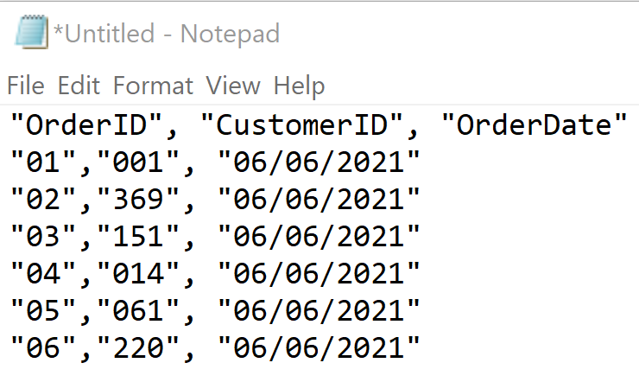
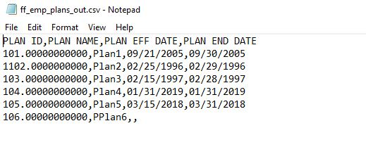
DMExpress – 파일 데이터 처리

Slide 11
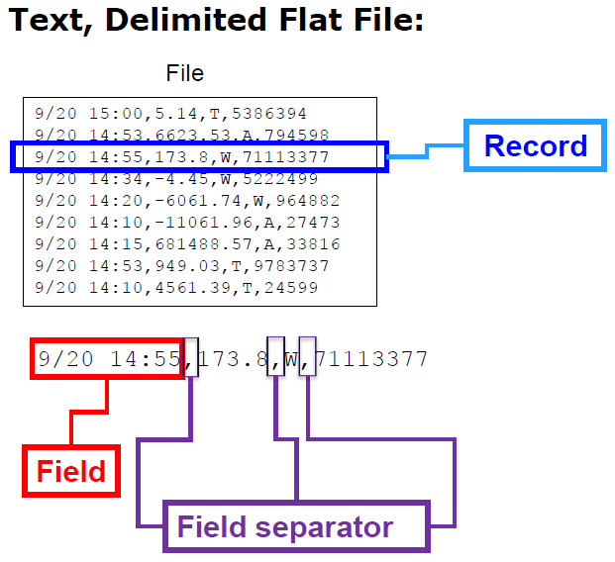
DMExpress – 파일 데이터 처리

Slide 12
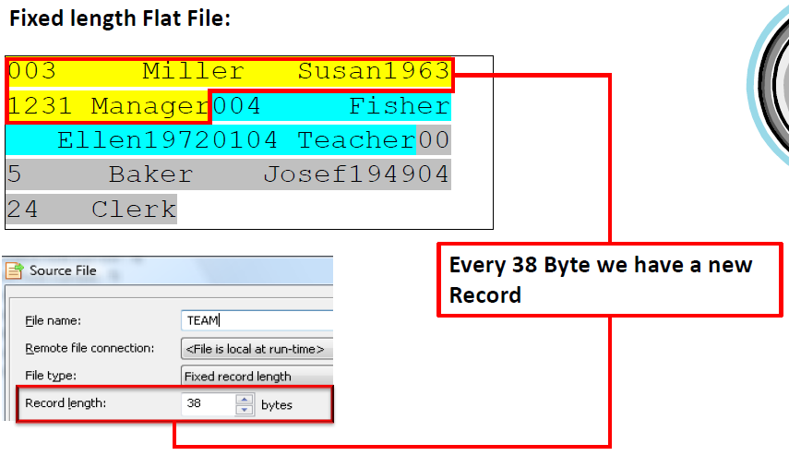
DMExpress – 파일 데이터 처리
Fixed Length Flat File:

Slide 13
누구나 쉽게 사용 (Ease of Use)
회사소개, DMX 개요
DMX 주요 기능
기타 기능
Q&A

Slide 14
DMExpress 기능
기 능 | 기 능 상 세
SORT | 레코드 정렬 기능으로 다중 Sort키 적용 가능 시스템 Sort대비 5~10배의 Sort 성능 지원 사용자가 정의한 Sort Order 방식 지원
COPY | Sort작업 없이 필요한 레코드나 필드 추출 기능
MERGE | 2개 이상의 파일을 한 개의 파일로 병합하는 기능
JOIN | Left, Right, Inner, Outer Join 기능 2개 파일을 비교할 수 있으며 CDC기능도 구현
REFORMAT | Source 파일에서 필요한 필드만 선택하여 추출 레코드 레이아웃 변경 및 추가된 신규 필드 추가
FILTER | 데이터 파티션과 레코드 선택 추출 조건에 따른 데이터 추출 기능, 다중 출력 지원
SUMMARIZE | 중복 데이터 제거 및 마스터 성 데이터 추출 기능 Sort 키 별 합산(Group by) 기능
기 능 | 기 능 상 세
Conversion | File Level, Record Level, Field Level 변환 필드 type이나 size를 변경하여 출력 가능
Aggregate | 동일 키 별 최대, 최소, 평균 값을 구하는 기능
Numbering | 레코드에 순차적으로 Numbering 하는 기능
고성능 연산 | Aggregate 기능을 고성능으로 처리
사칙 연산 | 동일 레코드의 필드 간 사칙연산 기능
Date/Time 연산 | 일자,시간 데이터에 대한 +, - 를 할 수 있는 기능
BLANK 제거 | Blank 레코드를 일괄적으로 제거하는 기능

Slide 15

DMExpress 기능
Accelerators
Product | ACUCOBOL-GT | Micro Focus COBOL |  | Micro Focus Server | DB2 Load | UNIX System sort
Version | 6.2 and higher | Server Express 2 and higher | Net Express 4 and higher | 6 and higher | 9
BEFORE
AFTER
Server
Server
System Sort
.profile에
DMExpress
PATH만
추가
DMExpress Sort
Application
Sort 작업
Application
Sort 작업
Application
변경 없이 Sort 성능 향상

Slide 16
DMExpress Script : COPY
/INFILE /directory/file_name.txt
/FIELDS COL_01 char 3,
/FEILED COL_02 en 4,
/FEILED COL_03 char 3
/COPY
/OUTFILE /directory/file_name.out
/END
A01,1001,KBS
A02,2002,SBS
A03,3003,MBC
A01,1001,KBS
A02,2002,SBS
A03,3003,MBC
Simple Script

Slide 17
DMExpress Script : COPY
/INFILE /directory/file_name.txt “,”
/FIELDS COL_01 char 3,
/FEILED COL_02 en 4,
/FEILED COL_03 char 3
/COPY
/OUTFILE /directory/file_name.out
/REFORMAT COL_03, COL_02
/END
A01,1001,KBS
A02,2002,SBS
A03,3003,MBC
KBS,1001
SBS,2002
MBC,3003

Slide 18
DMExpress Script : COPY
/INFILE /directory/file_name.txt
/FIELDS COL_01 char 3,
/FEILED COL_02 en 4,
/FEILED COL_03 char 3
/COPY
/CONDITION CND_A COL_01 = “A03”
/OUTFILE /directory/file_name.out
/INCLUDE CND_A
/REFORMAT COL_03, COL_02
/END
A01,1001,KBS
A02,2002,SBS
A03,3003,MBC
MBC,3003

Slide 19
DMExpress Script : COPY
/INFILE /directory/file_name.txt
/FIELDS COL_01 char 3,
/FEILED COL_02 en 4,
/FEILED COL_03 char 3
/COPY
/CONDITION CND_CG COL_03 = “SBS”
/DERIVED N_COL_03
if CND_CG then “TBS” else COL_03
/OUTFILE /directory/file_name.out
/REFORMAT COL_03, COL_02
/END
A01,1001,KBS
A02,2002,SBS
A03,3003,MBC
KBS,1001
TBS,2002
MBC,3003

Slide 20
DMExpress Script : SORT
/INFILE /directory/file_name.txt
/FIELDS COL_01 char 3,
/FEILED COL_02 en 4,
/FEILED COL_03 char 3
/KEY COL_01, COL_02 desc
/OUTFILE /directory/file_name.out
/END
A03,1001,KBS
A02,2002,SBS
A01,3003,MBC
A01,1001,KBS
A02,2002,SBS
A03,3003,MBC

Slide 21
DMExpress Script : MERGE
/INFILE /directory/file_name_01.txt
/INFILE /directory/file_name_02.txt
/FIELDS COL_01 char 3,
/FEILED COL_02 en 4,
/FEILED COL_03 char 3
/KEY COL_01
/MERGE
/OUTFILE /directory/file_name.out
/END
A01,1001,KBS
A02,2002,SBS
A03,3003,MBC
A01,1001,BTS
A02,2002,TBS
A01,1001,KBS
A01,1001,BTS
A02,2002,SBS
A02,2002,TBS
A03,3003,MBC

Slide 22
DMExpress 기능 : JOIN
이준석, 동백3동 1052, 22202
이준서, 반포대로 34 6층, 10917
서울시, 서초구, 10917
경기도, 용인시, 22202
DMExpress
이준석, 경기도,용인시, 동백3동 1052, 22202
이준서, 서울시,서초구, 반포대로 34 6층, 10917

Slide 23
DMExpress Script : JOIN
/INFILE /directory/file_name_01.txt
/FIELDS LCOL_01 char 3,
/FEILE LCOL_02 en 4,
/FEILE LCOL_03 char 3
/JOINKEY LCOL_01
/INFILE /directory/file_name_02.txt
/FIELDS RCOL_01 char 3,
/FEILED RCOL_02 en 4,
/FEILED RCOL_03 char 3
/JOINKEY RCOL_01
/OUTFILE /directory/file_name.out
/END
A01,1001,KBS
A02,2002,SBS
A03,3003,MBC
A01,1001,BTS
A01,1001,KBS,BTS

Slide 24
DMExpress Script : SUMMARIZE (GROUP BY)
/INFILE /directory/file_name.txt
/FIELDS COL_01 char 3,
/FEILED COL_02 en 4,
/FEILED COL_03 char 3
/KEY COL_01
/SUMMARIZE TOTAL COL_02
/OUTFILE /directory/file_name.out /REFORMAT COL_01, COL_02, COL_03
/END
A01,1001,KBS
A01,2002,SBS
A02,3003,MBC
A01,3003,KBS
A02,3003,MBC

Slide 25
DMExpress Script : SUMMARIZE
/INFILE /directory/file_name.txt
/FIELDS COL_01 char 3,
/FEILED COL_02 en 4,
/FEILED COL_03 char 3
/KEY COL_01
/SUMMARIZE
/OUTFILE /directory/file_name.out /REFORMAT COL_01
/END
A01,1001,KBS
A01,2002,SBS
A02,3003,MBC
A01
A02

Slide 26
DMExpress Script : SUMMARIZE (최대, 최소, 평균 값)
/INFILE /directory/file_name.txt
/FIELDS COL_01 char 3,
/FEILED COL_02 en 2,
/FEILED COL_03 char 3
/KEY COL_01
/SUMMARIZE
MAXIMUM MAX_COL_02,
MINIMUM MIN_COL_02,
AVERAGE AVG_COL_02
/OUTFILE /directory/file_name.out /REFORMAT COL_01, MAX_COL_02,
MIN_COL_02, AVG_COL_02
/END
A01,10,KBS
A01,20,SBS
A02,30,MBC
A01,20,10,15
A02,30,30,30

Slide 27
날짜 연산 방법
예) 현재날짜 - 1달, 현재 월의 말일 자, 전월의 말일 자 등
/INFILE YYYYMM.dat STLF 512
/FIELDS
key 1 char 3,
TD1 4 datetime (yearmm0),
TD2 10 datetime (yearmm0dd0)
/COPY
/DERIVEDFIELD GB " -> "
/DERIVEDFIELD G1 " | "
/DERIVEDFIELD _mm1 FUNCTIONCALL DateAdd(TD1, -1, 'MONTH')
/DERIVEDFIELD _lastday FUNCTIONCALL DateLastDay(TD2, 'MONTH')
/OUTFILE YYYYMM_Out.dat overwrite
/REFORMAT
key, TD1, GB, _mm1, G1, TD2, GB, _lastday
/END
AAA201608 20160810
BBB201611 20161110
CCC201601 20160110
AAA201608 -> 201607 | 20160810 -> 20160831
BBB201611 -> 201610 | 20161110 -> 20161130
CCC201601 -> 201512 | 20160110 -> 20160131

Slide 28
Sample Script
DUP_OUTPUT.DAT
AA1
AA2
AA3
CC5
CC6
INPUT.DAT
AA1
AA2
AA3
BB4
CC5
CC6
ZZ7
UNIQ_OUTPUT.DAT
BB4
ZZ7

Slide 29
Sample Script
/INFILE input.dat
/FIELDS a_key 1 char 2,
b_num 2 en 1
/KEYS a_key
/DERIVEDFIELD new_no 1 en 2
/REFORMAT a_key, b_num, no
/SUMMARIZE TOTAL new_no
/CONDITION CND_Dup new_no = 1
/OUTFILE Uniq_Out.dat overwrite
/REFORMAT a_key, b_num
/INCLUDE CND_Dup
/STATISTICS
/END
/INFILE Uniq_Out.dat
/FIELDS a_key 1 char 2,
b_num 2 en 1
/JOINKEY a_key
/INFILE input.dat ","
/FIELDS d_key 1 char 2,
e_num 2 en 1
/JOINKEY d_key
/JOIN UNPAIRED RIGHTSIDE ONLY
/OUTFILE Dup_Out.dat overwrite
/REFORMAT RIGHT:d_key, e_num
/STATISTICS
/END

Slide 30
DMExpress 기능 : 여러 기능을 한 번에
All in One Pass!
Sorted, filtered, reformatted, aggregated and partitioned.
200005 CHK 83.73
200002 SAV 834.23
200001 MFUND 23.89
200011 CHK 62.92
200014 MFUND 5.92
200010 CHK 35.98
200012 MFUND 3.98
CHK,182.63
DMExpress
SAV,834.23

Slide 31
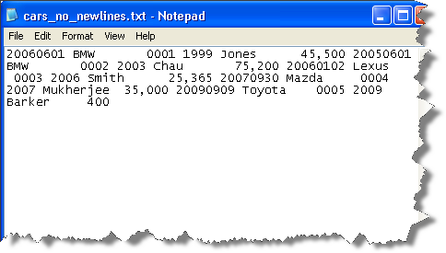
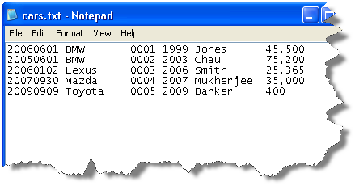
사례 – 파일 변환 처리
도전 과제 1) 파일 형태 변환 : Fixed Type -> Text Type 2) 변환 파일 개수 : 2만 개
문제 상황 1) Unix shell 명령으로 변환 작업 2) 2만 개의 파일 변환 작업이 끝나지 않음.
해결책 1) DMX script (Copy) 적용 2) Unix Shell 에서 DMX script 호출
결과 1) 3일 동안 끝나지 않던 작업 3시간 이내에 완료 2) 파일 처리의 강점 확인. 대용량 DB 데이터를 파일 저장하는 업무에도 적용 예정
파일 2만 개
3일 이상 → 3시간

Slide 32

사례 – 전사 배치 업무
적용 분야 1) 대용량 데이터 가공 처리 업무 2) 업무 시간 Open 전에 데이터를 처리하기 위한 야간 배치업무에서 사용
적용 방식 1) 업무 별 배치 요건을 DMExpress Script 로 개발 후 스케줄러를 이용하여 수행 2) 업무 별 DB에서 조건 별 SAM File로 unload 후 Sort, Merge, Join, Filter, Reformat 작업 3) Target Table에 적재하기 전 데이터 Conversion 작업 병행
Source DB
Target DB
(Sort)
Output
SAM File
DB
DB
DB
SAM File
Output
(Join)
DB
결과조회
SAM File
Output
(Conversion, Reformat)

Slide 33
누구나 쉽게 사용 (Ease of Use)
회사소개, DMX 개요
DMX 주요 기능
기타 기능
Q&A

Slide 34
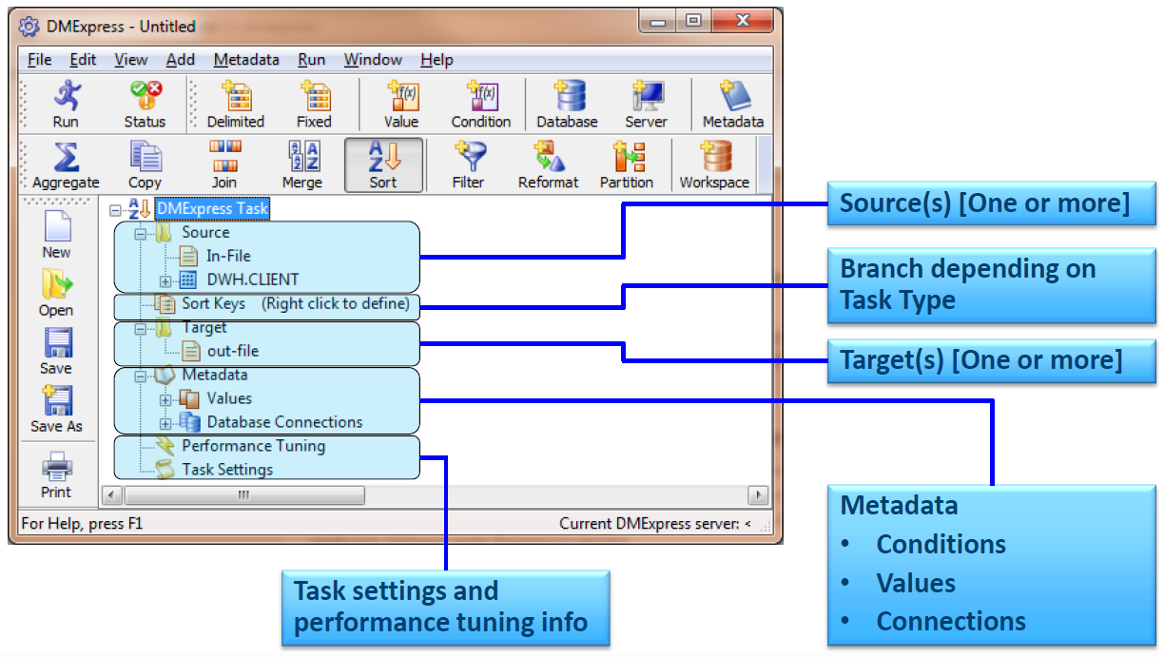
개발 방식 : DMExpress GUI (간단한 화면 구성)

Slide 35
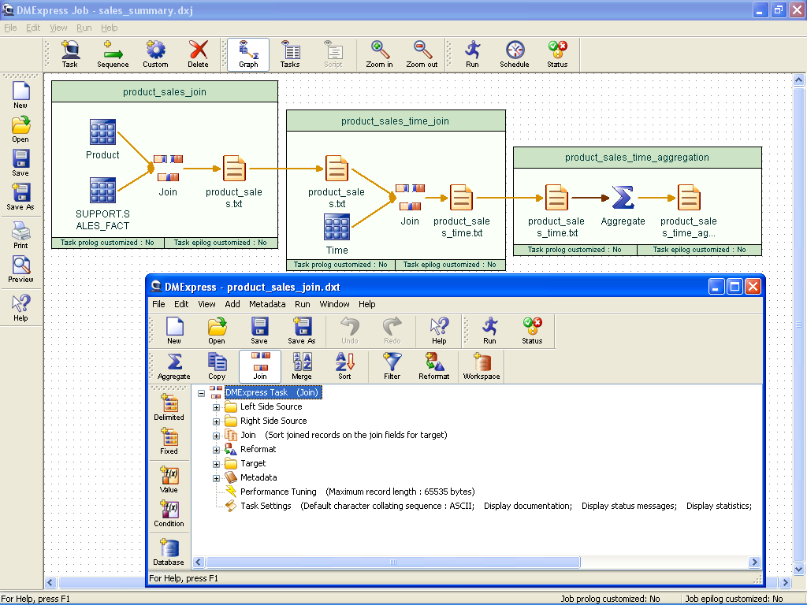
DMExpress GUI

Slide 36

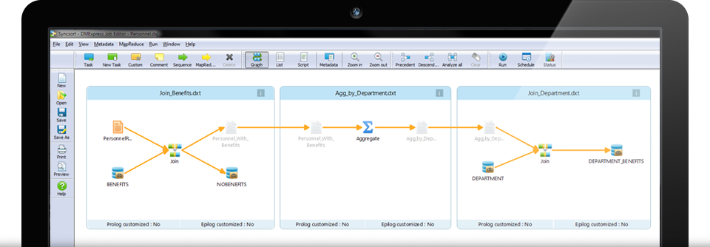
DMExpress Overview
 | 5분 안에 설치
 | 간단한 관리
 | 템플릿 중심 개발
 | 튜닝 불필요
 | 2 일 교육으로 누구나 사용

Slide 37
DMExpress 데이터 처리 방식
Tables / files
Flat Files
RDBMS
Flat Files
Flat Files
RDBMS
Fixed / variable
Flat Files
Flat Files
Flat Files
Tables / files
Flat Files
RDBMS
RDBMS
Fixed / variable
Flat Files
RDBMS
Tables / files
Flat Files
RDBMS
RDBMS
RDBMS
Flat Files
Fixed / variable

Slide 38
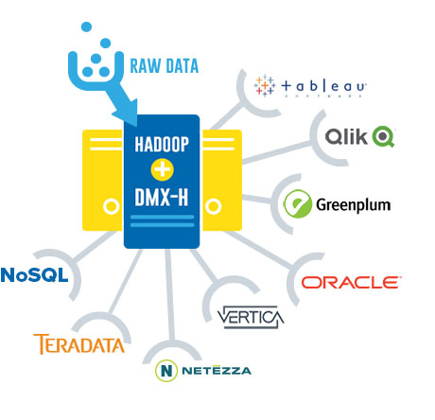
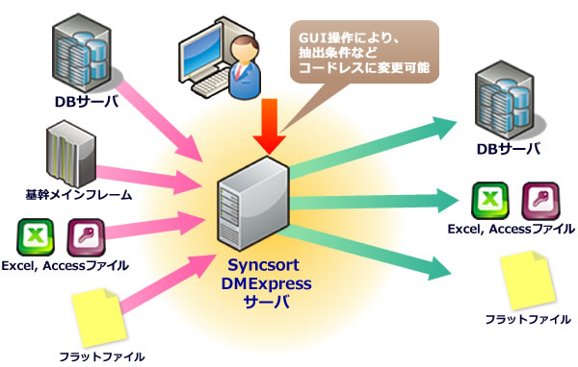

DMExpress 지원 환경 : 연결 가능한 데이터 목록
Connect | Amazon Redshift | Amazon S3 | Apache Avro | Apache Parquet | DB2/ UDB | Green plum | JDBC | My SQL | Netezza | NoSQL Databases |  | ODBC
Version | Current version on AWS | Current version on AWS | 1.7.6 | 1.6 | 9.7 and higher | 4.2 and higher | 3.0 compliant | 5.1.73 | 7.0.3 and higher | Hive Hive Server 2 | Other NoSQL Databases | Level 3 compliant
Connect | Oracle | Qlik | SQL Server | Sybase ASE | Sybase IQ | Teradata | Vertica | IBM Websphere MQ | Salesforce.com | SAP | Hadoop (HDFS) | Tableau
Version | 10g 이상 | QlikView data eXchange files | 2008 and higher | 15.0 and higher | 15.0 and higher | TD14 | 6.0 and higher | 7.0.1.3 and higher | 23.0, 24.0 and 25.0 | ECC 6.0 and higher | Apache 2.x | TDE API
IT 비 전문가도 쉽게 데이터 추출 가능
네트워크에 연결된 모든 파일과 DB 데이터를 읽어서 이동 저장할 수 있습니다.
Windows
DB
DB
DMExpress
원격 저장소
SQL 작업 없이 DB 데이터를 읽어서 사용자가 원하는 위치로 이동하여 Report 작업에 활용할 수 있습니다.
Excel, Access
Excel, Access
File
Workstation
File

Slide 39
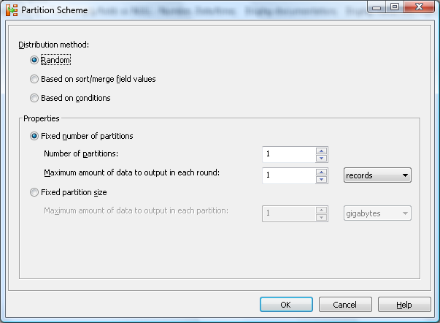
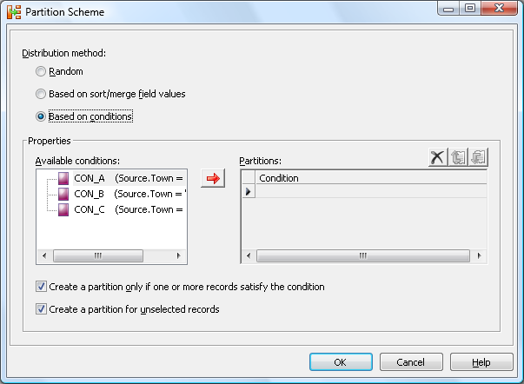
DMExpress 기능 : Partition

Slide 40
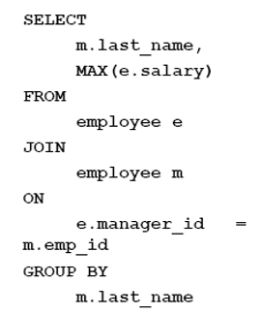

사례 – SQL 성능 개선 (20배 이상)
SQL
성능 개선
DI Acceleration
Batch Solution
Big Data Solution
SQL을 DMX GUI로 변경
성능 개선 결과
DMExpress 실행 시간 | SQL 실행 시간 | SQL 대비 DMExpress성능
3시간 54분 ( 0.16 Days) | 80시간 ( 3 Days 8Hours) | 20배 이상 향상 (76시간 이상 절감)
작업 시간 단축으로 인한 서비스 개선
(주말 작업 가능)
Offloading에 의한
파일 시스템 사용
(DB자원 사용 절감)
Temp Table
사용량 감소
(DB스토리지 절감)

Slide 41
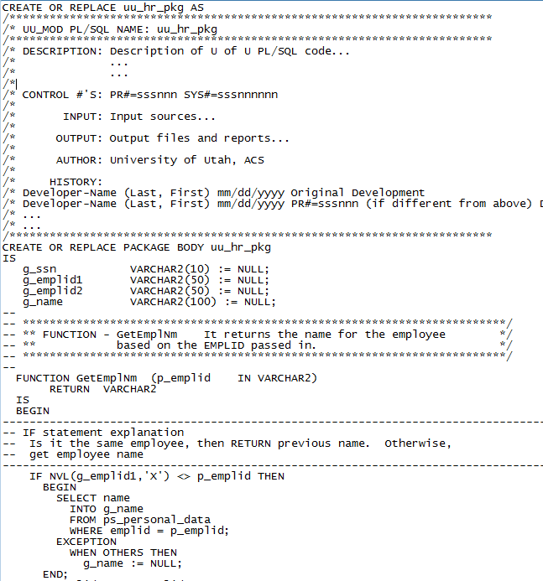
사례 – SQL 성능 개선
SQL
성능 개선
DI Acceleration
Batch Solution
Big Data Solution
상위 20% jobs에 주목
- 장시간의 작업들
- 대부분 복잡함
- 대부분 자원 집약적
- 대부분 불안정 / 오류가 자주 발생
20% of PL/SQL
80% of
Time & Resources

Slide 42
연 락 처
한국비지네스써비스 02-533-9505
이준석 부장 010-5479-7541 jslee@kbscom.co.kr
이준서 부장 010-3915-0728 ljs@kbscom.co.kr

Slide 43

감사합니다.
개발은 단순하게 처리 시간은 짧게

